Slide 1
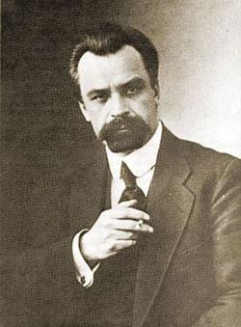
Володимир Винниченко
1880-1951
Narodil se r. 1880 ve m. Jelysavedhrad (dnes Kirovohrad).
V r. 1900 se stal studentem právnické fakulty na Kyjevské univerzitě.
V r. 1902 byl zatčen; Lukjanivská věznice.
Byl vyloučen z univerzity, povolán na vojnu
V r. 1903 utekl do Galičiny

Slide 2
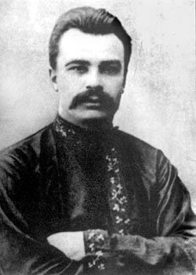
Володимир Винниченко
V r. 1906 další zatčení, propuštěn pod zálohu (Je.Čykalenko), odjíždí do zahraničí.
Několikrát – nelegální přechod ukr. hranice.
V r. 1917 se vrátil do Kyjeva. V centru revolučních událostí. Stává se zástupcem vedoucího Centrální Rady.
Vedoucí generálního sekretariátu Centrální Rady.
V r. 1920 emigruje, bydlí v Německu, 1925 r. přestěhoval se do Francie – těžká práce na farmě a touha za Ukrajinou. Po dobu války nenapsal skoro nic, maluje – evropská moderna, obdivoval Picasso.
1951 – zemřel.

Slide 3
Володимир Винниченко
První etapa tvorby
Ranní tvorba
První díla – poema «Повія», povídka «Народний діяч».
Debut 1902 – novela «Сила і краса» (později změněno na «Краса і сила»).
Zrození unikátního prozaika. Poprvé v ukrajinské literatuře vzniká próza takového druhu. Píše o tom, co vidí.
Psychicko-eticko-morální problémy národa, temna instinktů, kritický realismus.

Slide 4
Krása a síla
V novele Vynnyčenko zobrazuje člověka skrz jeho vnitřní svět, pocity, zážitky, tvoří opravdové povahy.
Sbírka „Krása i síla“, povídky – psychologie s elementy naturalizmu.
«Голота», «На пристані», «Раб краси», «Темна сила», «Моє останнє слово», «Уміркований та щирий», «Студент», «Записна книжка» a jiné.
„Student“ – scéna požáru na vesnici, vesničané obvinují v podpálení studenty. Tragická lehkomyslnost, kterou využívá vláda, nespokojenost národa házet na vymyšlené nepřátele.

Slide 5
Володимир Винниченко
Druha etapa tvorby
1907-1927
Impresionistické novely, román s psychologickými úkoly, pobuřující drama.
Nové – povídka „Okamžik“ (Момент), drama „Disharmonie“ (Дисгармонія) a „Úrovně života“ (Щаблі життя).
Vztah muže a ženy, láska, manželství.
Psychologické zkoumání svých hrdinů, jejich vnitřní svět a podvědomí.
Romány: «Чесність з собою», «Рівновага», «Заповіт батьків», «По-свій», «Божки», «Хочу!», «Записки кирпатого Мефістофеля» - duchovní degradace revolucionáře.

Slide 6
Володимир Винниченко
Třetí etapa tvorby
Sedm románů, napsaných v emigraci: «Сонячна машина», «Поклади золота», «Нова заповідь», «Вічний імператив», «Лепрозорій», «Слово за тобою, Сталіне!», nedopsaný historický román «Хмельниччина».
Největší popularita – román «Сонячна машина». 1921-1924, Německo.
«Слово за тобою, Сталіне!», 1949-1950.

